Slide 1
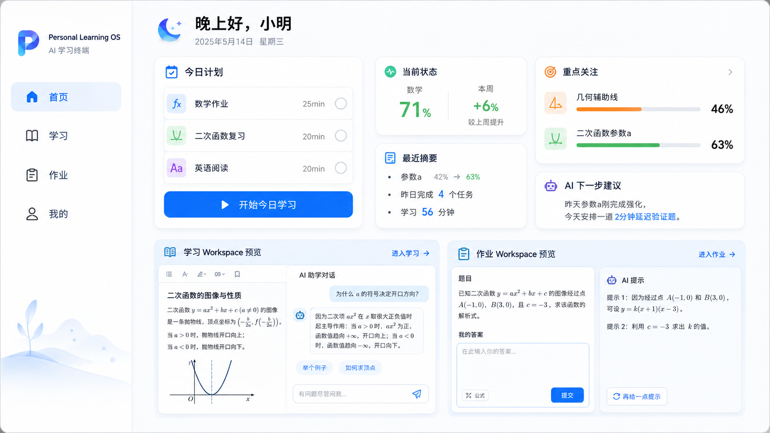
Personal Learning OS
基于 Learner State 的个性化学习 Agent
GOAI 无界应用｜Boundless Agents 作品简介
面向中学生的 AI 原生个人学习工作台
AI+教育
学生端 MVP
统一 Agent + Skills
团队名称：待填写
成员信息：待填写
提交日期：待填写

Slide 2
附录 A 建议结构
项目一页纸
项目名称
Personal Learning OS - 基于学习状态闭环的个性化学习 Agent
团队名称与成员信息
待填写
选择赛题与目标场景
AI+教育｜中学生课后学习与作业辅导场景
目标用户与核心问题
初中学生；不知道每天该学什么、做错题不知道真正原因、AI容易直接给答案
方案概述与核心流程
首页计划 - 学习阅读+Chat - 作业答疑+批改 - 错因诊断 - 个性化讲解 - 掌握验证 - 状态更新
Agent 架构与关键能力
Unified Learning Agent + Skills；Learner State、诊断式反馈、上下文讲解、证据化掌握度
数据来源、工具调用与技术路线
教材/讲义/题库/学习记录；RAG、题目解析、批改、计划生成、Mastery Engine
Demo 运行结果
待填写：Demo 视频链接、运行截图、Pre/Post 指标
安全合规边界
不代写作业；默认分层提示；未成年人数据最小化；不做摄像头持续监控
开放 / 复用贡献
Learner State Schema、教育 Skills 模板、学习闭环评测样例
后续计划与对接需求
待填写：模型/算力/课程资源/渠道/合作学校或机构

Slide 3
01 用户与场景
目标用户与核心问题
核心用户
初中学生
12-15 岁｜课后学习｜数学优先
当前痛点
不知道今天该学什么
任务分散、复习无优先级
做错题只知道答案
不知道是真不会、粗心还是概念错
AI 容易直接代做
学生看懂答案不等于真正掌握
付费决策者
家长
关注真实进步、错因、学习习惯
产品切入
把 AI 放进学生每天真正发生的学习和作业流程里，而不是再做一个独立问答入口。
协同角色
教师 / 机构
后续使用班级学情和分层教学
核心原则：先诊断，再讲解；先验证，再判断掌握。

Slide 4
02 产品功能
产品界面收敛为 4 个入口
首页
计划 + 状态 + 摘要
回答“我现在该做什么”
学习
阅读 + Chat
教材/讲义/AI 讲解在一个上下文中
作业
作答 + 答疑 + 批改
错误反馈和强化练习原地完成
我的
资料 + 状态 + 历史
低频管理，不打断主流程
被删除的一级入口
AI Tutor / 错因诊断 / 知识图谱 / 错题本 / 练习 / 学习进度 / 教师反馈
这些不是学生的一级任务，而是系统在首页、学习、作业三个场景中自动触发的能力。

Slide 5
03 界面示意
界面原型：计划、状态、摘要统一在首页
首页不是 Dashboard
只回答：今天做什么、当前怎么样、下一步建议
学习与作业是 Workspace
内容、聊天、提示、批改都在当前任务中完成
智能能力隐藏在流程内
错因诊断、讲解、练习和状态更新自动发生
视觉原型可根据品牌与实际 UI 继续调整；具体成员、Logo 和运行截图留待后续补充。

Slide 6
04 核心界面一
首页：计划 + 状态 + 摘要
Personal
Learning OS
今日计划
● 数学作业 25min
○ 二次函数复习 20min
○ 英语阅读 20min
[开始今日学习]
当前状态
数学 71% 本周 +6%
重点关注
几何辅助线 46%
二次函数参数a 63%
最近摘要
参数a：42% → 63%
昨天完成 4 个任务
学习 56 分钟
AI 下一步：2 分钟延迟验证题
首页
学习
作业
我的
学生每天不用理解“功能在哪里”，只需要按首页建议进入下一项真实学习任务。

Slide 7
05 核心界面二
学习：阅读 + Chat 融合在一个上下文
Personal
Learning OS
学习内容 Reader
教材 PDF / 老师 PPT / 讲义 / AI生成说明
当前选中：|a| 越大，图像越窄
[解释] [举例] [画图] [出题]
AI 学习助手
已知当前章节：二次函数 · 参数a
已知学生状态：参数a掌握度 63%
AI：这段重点是区分“a的正负”和“|a|大小”。
[向 AI 提问]
首页
学习
作业
我的
设计关键：AI 不是外部聊天框，而是随时知道当前阅读内容、课程上下文和学生状态的学习助手。

Slide 8
06 核心界面三
作业：答疑、讲解、批改在一份作业里完成
Personal
Learning OS
题目列表
✓ 1
✓ 2
● 3
○ 4
○ 5
当前题目
已知二次函数 y=ax²+bx+c 的图像开口向下。
你的解答：
________________
________________
[提交答案]
AI 辅导
需要提示吗？
提示1：先回忆 y=x² 与 y=-x² 的开口方向。
不会直接给答案，先帮助学生自己完成。
首页
学习
作业
我的
完成后生成作业摘要：正确率、主要错因、推荐补强、错题历史，不再单独做“错题本”一级入口。

Slide 9
07 Demo 主线
核心闭环：一道错题如何改变学习状态
作答
学生提交答案
诊断
判断为什么错
讲解
按学生状态换讲法
练习
生成针对题
验证
迁移题确认
更新
Learner State 改变
规划
首页重新安排
示例结果：二次函数参数 a 掌握度 42% → 63%
作业错误转化为证据，证据驱动下一轮计划，而不是一次聊天结束。

Slide 10
08 技术方案
Agent 架构与关键能力
统一 Learning Agent
learning-plan
计划生成
homework-coach
作业辅导
error-diagnosis
错因诊断
personal-explain
个性讲解
adaptive-practice
针对练习
mistake-summary
错题摘要
Learner State
Knowledge / RAG
Question Bank
Mastery Engine
Session Memory
关键能力：上下文学习、分层提示、诊断假设、证据化掌握度、作业批改、下一步计划。

Slide 11
09 数据与工程
数据来源、工具调用与技术路线
数据来源
教材/讲义/PPT
题库与答案解析
学生作答记录
学习 Session
错因与提示使用记录
工具调用
知识检索 RAG
题目解析
作答批改
诊断题生成
Mastery 更新
计划重排
技术路线
Web/Tablet 前端
统一 Agent Runtime
Skills 模块化
PostgreSQL + pgvector
DeepTutor/ADK 兼容
不明确项留空：具体模型、部署环境、真实教材授权、Demo 数据集与视频链接后续补充。

Slide 12
10 待补充运行材料
Demo 运行结果
计划展示的 Demo 闭环
首页建议学习 → 作业答错 → AI 诊断 → 个性化讲解 → 3 道针对练习 → 迁移验证 → 掌握度更新 → 首页计划重排
运行结果占位
Demo 视频链接：待填写
运行截图：待填写
Pre/Post 正确率：待填写
诊断准确率：待填写
提示泄露率：待填写
建议最终提交指标
Learning Gain
学习前后正确率提升
Diagnosis Accuracy
错因是否准确
Grounding Accuracy
讲解是否有教材依据
Hint Leakage Rate
是否过早给答案

Slide 13
11 风险控制
安全合规边界
不代写作业
默认分层提示，先方向、再知识点、再关键步骤，最后才允许完整解析。
未成年人数据最小化
只收集学习必要信息；学习记录、错因、资料与账号隔离存储。
不做持续摄像头监控
不以人脸/眼动作为核心；使用学习行为和答题证据判断状态。
讲解可追溯
重要知识说明尽量引用教材、讲义或题目来源；避免无来源结论。
AI 辅助边界
学习建议不替代教师判断；家长/教师端只展示学习摘要，不展示过度监控日志。
待补充
正式上线前补充隐私政策、内容安全策略、数据授权说明。

Slide 14
12 可复用资产
开放 / 复用贡献
Learner State Schema
学生知识状态、证据、错因、提示使用、复习时间的统一结构。
Education Skills Templates
learning-plan、homework-coach、error-diagnosis、personal-explain、adaptive-practice。
Learning Agent Eval
用于验证错因诊断、提示泄露率、学习前后提升的示例数据与评测脚本。
复用价值：同一套 Agent Runtime + Skills 可以扩展到英语、物理、职业培训，也可以被教育机构或硬件厂商集成。

Slide 15
13 后续计划
运营与商业化路径
免费错因体检
上传 5-10 道错题，生成学习问题报告
7 天学习计划
根据报告自动生成短周期补弱计划
Pro 订阅
长期 Learner State、作业辅导、练习与报告
机构 / OEM
教育机构工作台、学习硬件厂商 SDK
短期目标
完成二次函数 Demo、作品视频、评测样例。
中期目标
扩展初中数学核心章节，接入真实题库与教材授权。
对接需求
模型/算力、课程资源、学校/机构试点、平板渠道。
待填写：团队信息、真实客户访谈、Demo 链接、合作方资源与具体融资/试点需求。

